Slide 1




iUAP Mobile Hybrid-HTML5开发框架
用友网络科技股份有限公司
集团UAP中心 勾成图
2016年7月
Yonyou Software Corporation

Slide 2
iuap mobile Hybrid-H5框架
Cordova
Jquery Mobile
Sencha Touch
Ionic/Angular
Framework7
……
iuap mobile Hybrid-HTML5 框架
HTML Controls
Combined Control
Business Component
CSS Lib
HTML Template
JavaScript Framework
iUAP Mobile Hybrid-HTML5 Platform
Device Access
Native Service
Net Service

Slide 3
iUAP Mobile Hybrid-H5开发模式
Web Native Container
后台
SPA
HTML
http
HTML
JavaScript
Native Service JavaScript Library

Slide 4
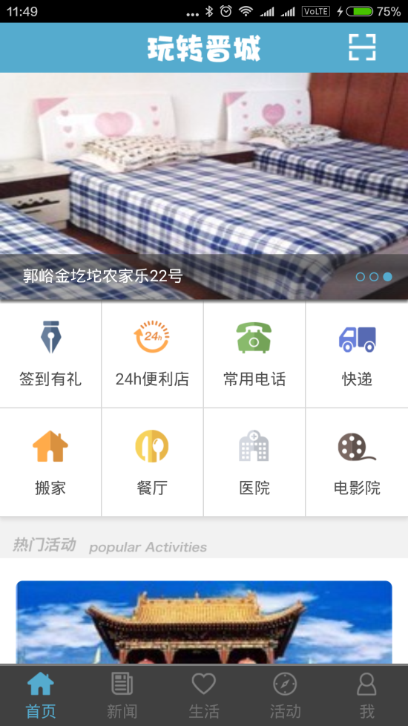
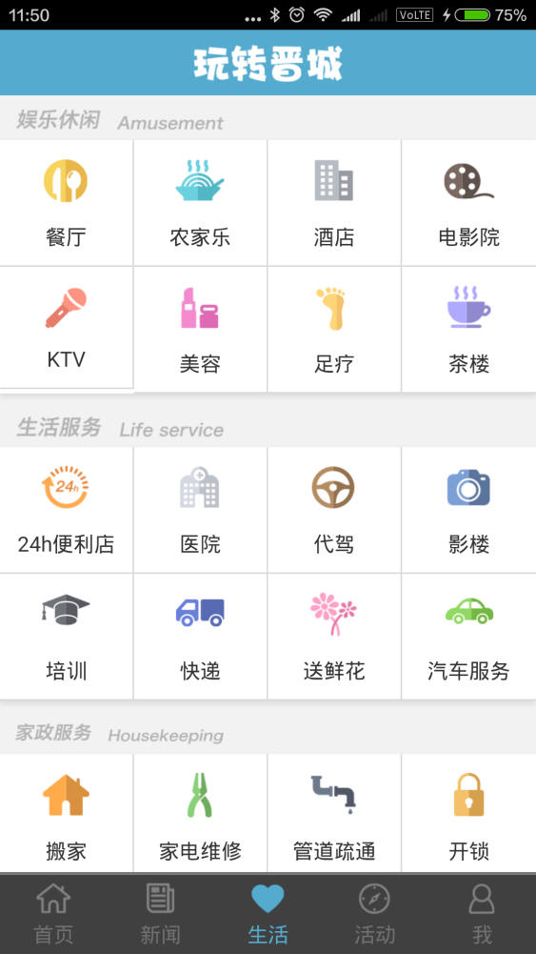
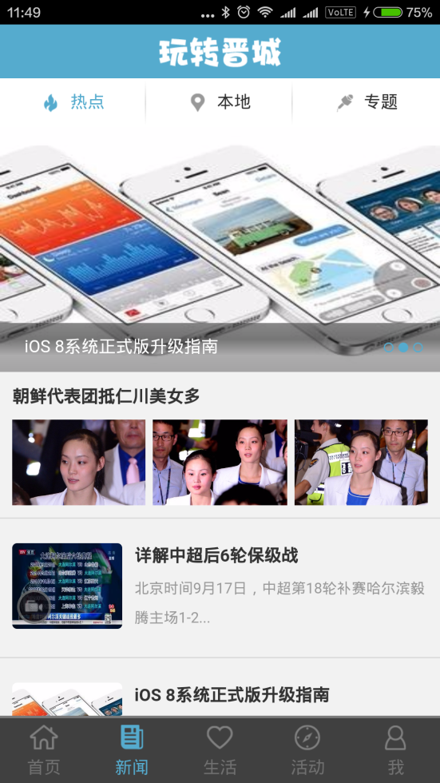
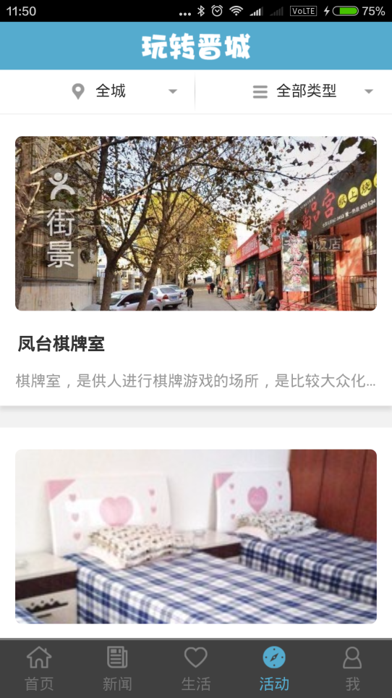
APP开发常见场景模式

Slide 5
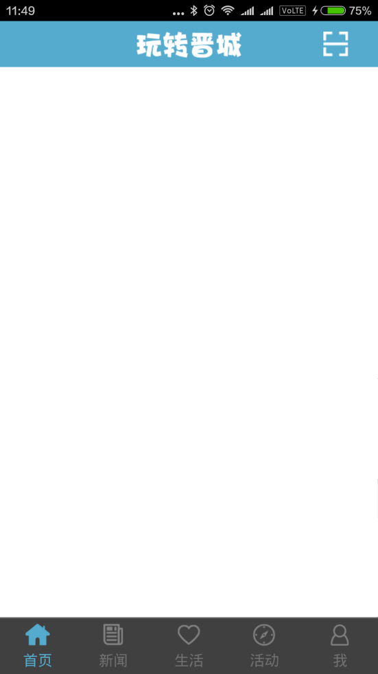
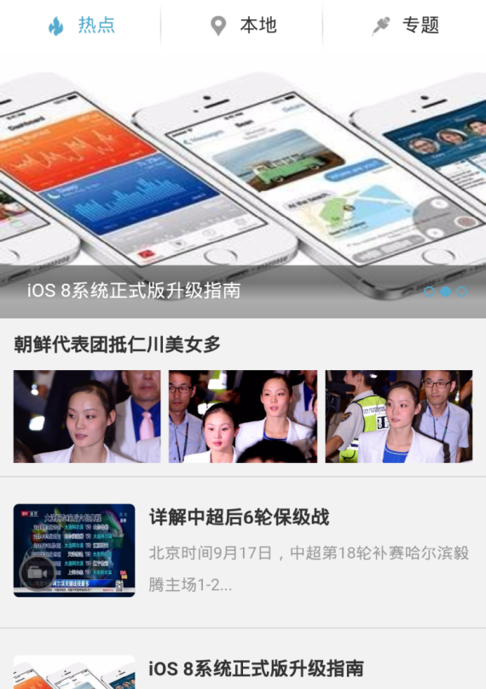
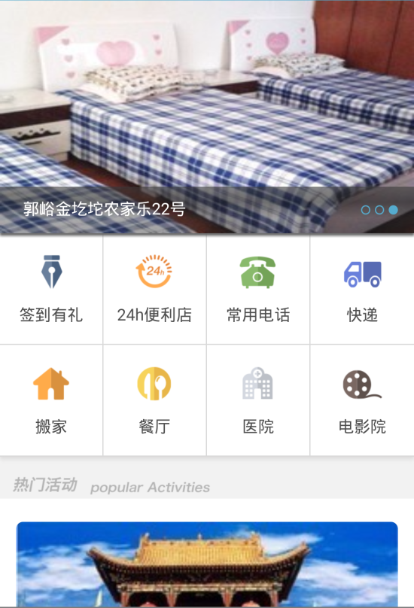
APP开发常见开发方式

Slide 6

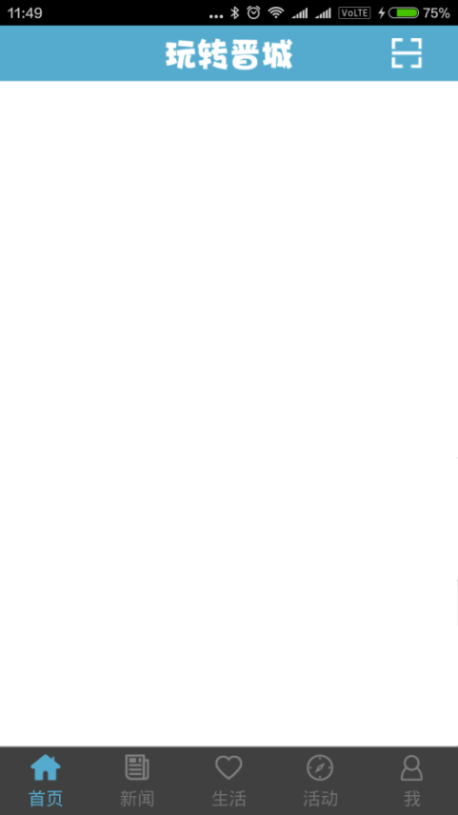


常见开发方式
通过单页面应用方式（SPA）方式
html
html

Slide 7

iUAP Mobile实现方式
通过原生容器方式加载HTML
window
Frame
Frame

Slide 8
Frame 介绍

